Slide 1
第十七章：flexbox弹性盒模型
主讲老师：熙林

Slide 2
为什么需要弹性盒模型
目录
弹性盒模型的轴概念
弹性盒模型属性详解

Slide 3
为什么需要弹性盒模型？

Slide 4
为什么需要弹性盒模型？
1
块元素在父元素中水平居中
2
块元素在父元素中垂直居中

Slide 5
页面常见布局实现方案-水平居中
W
方案
01
margin-left、margin-right的值设置为auto
L
R
margin-left:auto
W+L+R
margin-right:auto
1
块元素在父元素中水平居中
L=R
方案
02
父元素和子元素设置相同的宽度，父元素设置同等值的padding
……
方案
03
padding-left:L
特点：设置简单，自动计算
padding-right:R

Slide 6
页面常见布局实现方案-垂直居中
T
方案
01
子元素设置一个margin-top：（H-h）/2
h
H
margin-top: （H-h）/2
B
2
块元素在父元素中垂直居中
B=T
方案
02
给父元素设置高度为：h+B，并设置一个padding-top：（B）,
……
方案
03
特点：设置复杂，手动计算
需要知道详细宽高
padding-top: B

Slide 7
前端需求
需求：一种更为简单、有效的方式来对一个元素块中的子元素进行排列、对齐和分配空余空间。

Slide 8
新概念诞生
前端需求
flexbox
弹性盒模型
诞生

Slide 9
什么是flexbox
flexbox=flexible box
（全称）

Slide 10
弹性盒模型的轴概念

Slide 11
弹性盒模型基本结构
什么是flexbox
1
2
3
父元素或容器：
flex container
子元素或项目：flex items

Slide 12
弹性盒模型结构详解
什么是flexbox
1
2
3
主轴：main axis
交叉轴：cross axis
容器默认存在两根轴：水平的主轴（main axis）和垂直的交叉轴（cross axis）

Slide 13
弹性盒模型结构详解
什么是flexbox
crossstart
1
2
3
主轴：main axis
Main
end
Main
start
交叉轴：cross axis
crossend
主轴的开始位置与边框的交叉点叫做main start，结束位置叫做main end；纵轴同理；

Slide 14
弹性盒模型结构详解
crossstart
1
2
3
主轴：main axis
cross size
Main
end
Main
start
交叉轴：cross axis
main size
crossend
项目默认沿主轴排列。单个项目占据的主轴空间叫做main size，占据的交叉轴空间叫做cross size。

Slide 15
弹性盒模型属性详解
弹性盒模型结构详解
那么问题来了：弹性盒模型是怎么用的呢？

Slide 16
弹性盒模型属性详解

Slide 17
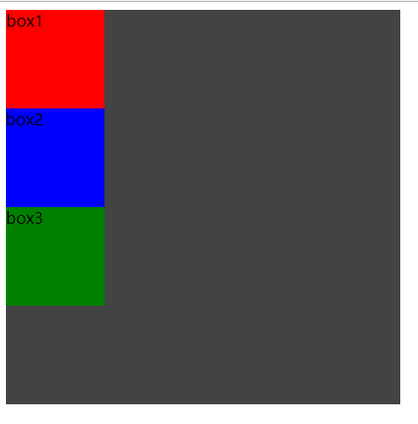
普通流规则
父元素：宽度：400px;高度：400px；
子元素：宽度：100px；高度：100px；
普通流：块元素在父元素内从上到下，从左到右排列,一个块元素占一行

Slide 18
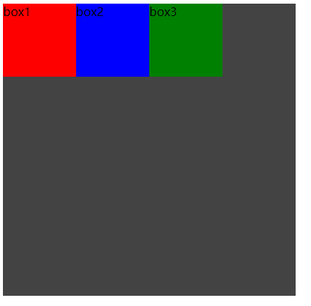
弹性盒模型规则
我们给父元素设置display：flex；使父元素变成弹性盒模型
父元素：宽度：400px;高度：400px；
子元素：宽度：100px；高度：100px；
弹性盒子：子元素沿着父元素的主轴排列

Slide 19
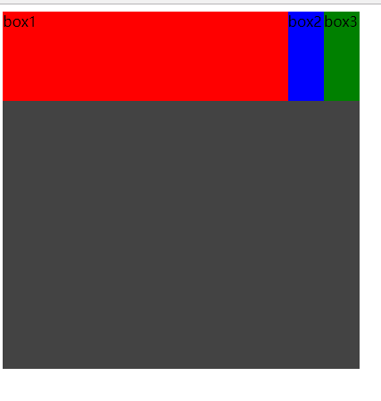
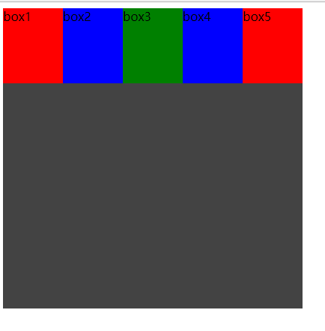
弹性盒模型子元素宽度设置
弹性盒子：默认情况下，当子元素的总宽度小于父元素时，按照自己设定的宽度显示；
当总宽度大于父元素时，按照比例显示:比例公式$元素1实际宽度=\frac{元素1设置的width值}{所有子元素宽度之和}∗父元素宽度$

Slide 20
弹性盒模型子元素高度设置
弹性盒子：默认情况下，弹性盒模型的子元素高度与父元素一致，但是默认宽度为0 （此处与普通的块级盒模型刚好相反）

Slide 21
弹性盒模型的主轴,纵轴方向
父元素：设置flex-direction:决定主轴的方向（子元素/项目的排列方向）；
1
3
1
2
3
3
2
1
2
2
3
1
1.row;
主轴横向从左至右
2.row-reverse;
主轴横向，从右至左
3.column;
主轴纵向，从上至下
4.column-reverse;
主轴纵向，从下至上

Slide 22
弹性盒模型的子元素换行方法
默认情况下，项目都排在一主轴线上。
flex-wrap属性定义，如果一条轴线排不下，如何换行；
1
2
3
1
2
3
1
2
3
4
4
4
5
6
7
8
1.默认;
不换行，如果子元素
的总宽度大于父元素
子元素的宽度被重置
2.wrap;
换行，如果子元素的总宽度大于父元素，超出的子元素将到下一行显示，子元素宽度不会重置，如果子元素的总高度大于父元素，则元素会超出父元素边界

Slide 23
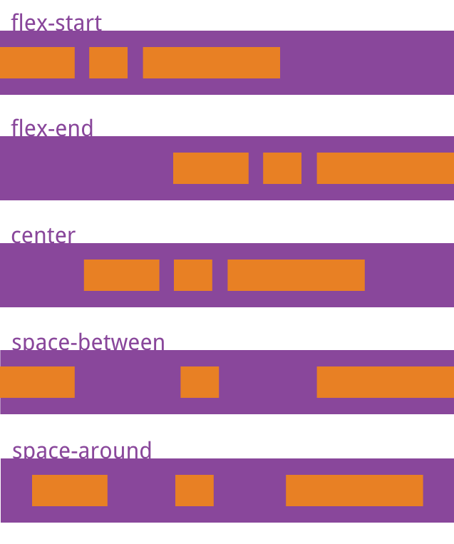

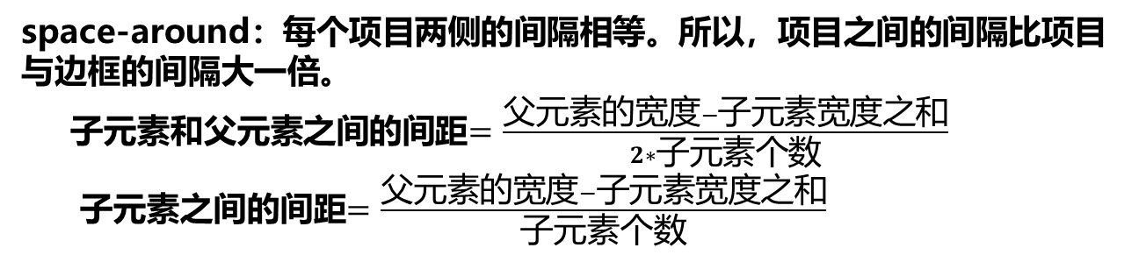
弹性盒子内的元素主轴方向如何进行排布
justify-content属性：
默认情况下，项目都从主轴线的mian start点开始排列在主轴线上。
flex-end：右对齐
flex-start（默认值）：左对齐
center： 居中
space-between：两端对齐，项目之间的间隔都相等。
元素之间的间距=$\frac{父元素的宽度−子元素宽度之和}{子元素个数−1}$
space-around：每个项目两侧的间隔相等。所以，项目之间的间隔比项目与边框的间隔大一倍。
子元素和父元素之间的间距$=\frac{父元素的宽度−子元素宽度之和}{2∗子元素个数}$
子元素之间的间距$=\frac{父元素的宽度−子元素宽度之和}{子元素个数}$

Slide 24
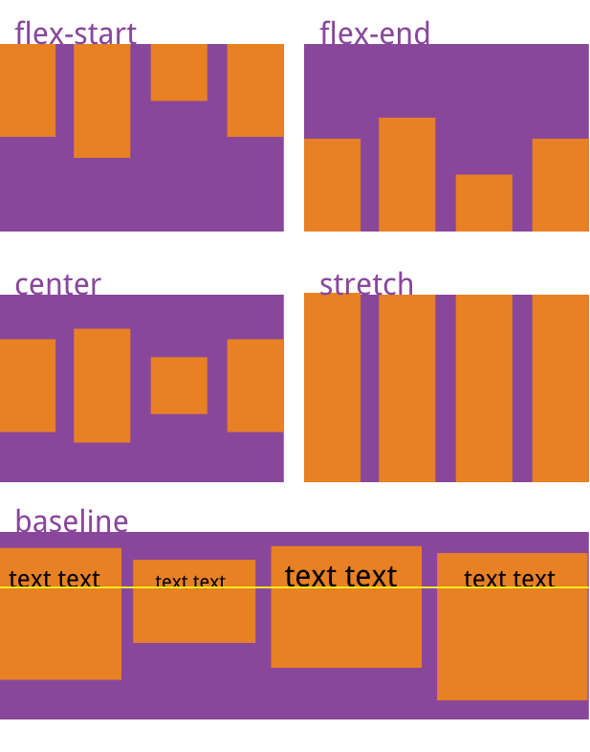
弹性盒子内的元素交叉轴方向如何进行排布1
默认情况下，项目都从主轴线的cross start点开始排列在交叉轴线上。
align-items属性：
flex-start：交叉轴的起点对齐。
flex-end：交叉轴的终点对齐。
center：交叉轴的中点对齐。
baseline: 项目的第一行文字的基线对齐。
stretch（默认值）：如果项目未设置高度或设为auto，将占满整个容器的高度。

Slide 25
弹性盒子内的元素交叉轴方向如何进行排布2
如果弹性盒模型的子元素设置了换行样式,但是多行的子元素高度和小于父元素高度时,此时可以设置每一行的子元素位置的分布
align-content:属性：
stretch
center
flex-start
各行将会伸展以占用剩余的空间。如果剩余的空间是负数，该值等效于'flex-start'。在其它情况下，剩余空间被所有行平分，以扩大它们的侧轴尺寸。
元素位于容器的中心。
各行向弹性盒容器的中间位置堆叠。各行两两紧靠住同时在弹性盒容器中居中对齐
元素位于容器的开头

Slide 26
弹性盒子内的元素交叉轴方向如何进行排布2
如果弹性盒模型的子元素设置了换行样式,但是多行的子元素高度和小于父元素高度时,此时可以设置每一行的子元素位置的分布
align-content:属性：
space-between
space-around
flex-end
各行在弹性盒容器中平均分布
各行在弹性盒容器中平均分布，两端保留子元素与子元素之间间距大小的一半
元素位于容器的结尾

Slide 27
弹性盒子内的子元素的大小属性
flex-grow （弹性增长因子） ：<number>; /* 定义项目的放大比例（默认为0） 即如果存在剩余空间，也不放大*/
父元素宽度：500px
父元素宽度：500px
子元素宽度：100px
子元素宽度：100px
flex-grow：1；
$$元素1的实际=元素1的宽度（100px）+\left(父元素宽度−子元素宽之和\right)∗\frac{元素1的弹性增长因子}{子元素弹性因子之和}=100+\left(500−400\right)∗1/2=150$$
该CSS属性设置子元素在弹性容器的具有剩余空间是应该如何分配给元素。flex-grow剩余空间是flex容器的大小减去所有flex项目的大小。如果所有兄弟项目具有相同的弹性增长因子，则所有项目将获得相同的剩余空间份额，否则将根据不同弹性增长因子定义的比率进行分配。

Slide 28
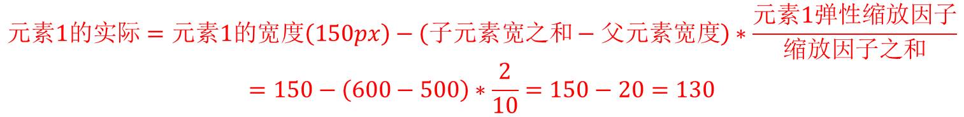
弹性盒子内的子元素的大小属性
flex-shrink （弹性缩放因子） ：<number>;
/* 定义项目的缩小比例，即如果空间不足，该项目将缩小（默认为1）； */
父元素宽度：500px
父元素宽度：500px
子元素宽度：150px
子元素宽度：150px
flex-shrink:2;
flex-shrink:2;
flex-shrink:3;
flex-shrink:3;
根据弹性盒模型的缩放原理, 子元素的实际宽度：100px
根据弹性盒模型的缩放原理, 子元素的实际宽度：100px
$$元素1的实际=元素1的宽度（150px）−\left(子元素宽之和−父元素宽度\right)∗\frac{元素1弹性缩放因子}{缩放因子之和}$$
$$=150−\left(600−500\right)∗\frac{2}{10}=150−20=130$$

Slide 29
弹性盒子内的子元素的大小属性
flex-basis属性定义了在分配多余空间之前，项目占据的主轴空间（main size）, 浏览器根据这个属性，计算主轴是否有多余空间。它的默认值为auto
<length>： 用长度值来定义宽度。不允许负值 <percentage>： 用百分比来定义宽度。不允许负值 auto： 无特定宽度值，取决于其它属性值，auto的计算规则是 检索一下你是否设置了width（或者height值，取决于flex-direction就会采用这个值，否则的话最后使用的值是 content content： 基于内容自动计算宽度

Slide 30
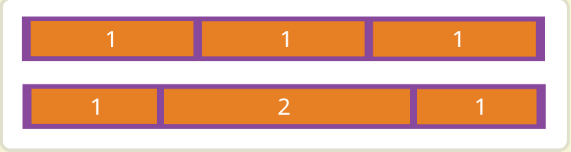
弹性盒子内的子元素的大小属性
auto: 计算值为 1 1 auto
initial: 计算值为 0 1 auto
none：计算值为 0 0 auto
inherit：从父元素继承
Flex：属性
flex属性是flex-grow, flex-shrink 和 flex-basis的简写，默认值为0 1 auto。后两个属性可选
flex: flex-grow flex-shrink flex-basis;
该属性有两个快捷值：auto (1 1 auto) 和 none (0 0 auto)。 建议优先使用这个属性，而不是单独写三个分离的属性，因为浏览器会推算相关值。

Slide 31
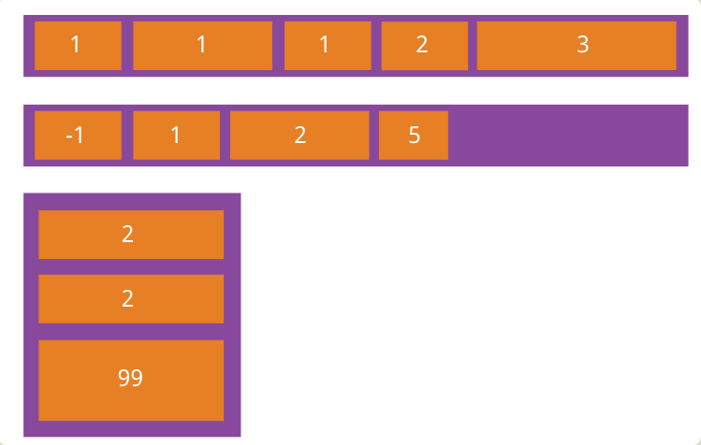
弹性盒子内的子元素的排布顺序
order属性：整数值；
属性定义项目的排列顺序。数值越小，排列越靠前，默认为0。

Slide 32
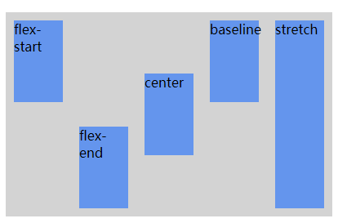
弹性盒子内的单个子元素在纵轴的顺序
align-self属性：；
auto：如果'align-self'的值为'auto'，则其计算值为元素的父元素的'align-items'值，如果其没有父元素，则计算值为'stretch'。
flex-start：弹性盒子元素的侧轴（纵轴）起始位置的边界紧靠住该行的侧轴起始边界。
flex-end：弹性盒子元素的侧轴（纵轴）起始位置的边界紧靠住该行的侧轴结束边界。
center：弹性盒子元素在该行的侧轴（纵轴）上居中放置。（如果该行的尺寸小于弹性盒子元素的尺寸，则会向两个方向溢出相同的长度）。
baseline：如弹性盒子元素的行内轴与侧轴为同一条，则该值与'flex-start'等效。其它情况下，该值将参与基线对齐。
stretch：如果指定侧轴大小的属性值为'auto'，则其值会使项目的边距盒的尺寸尽可能接近所在行的尺寸，但同时会遵照'min/max-width/height'属性的限制。

